Slide 2
예제 2-1 자바프로그램의 기본 구조
/*
* 소스 파일 : Hello.java
*/
public class Hello {
public static int sum(int n, int m) {
return n + m;
}
// main() 메소드에서 실행 시작
public static void main(String[] args) {
int i = 20;
int s;
char a;
s = sum(i, 10); // sum() 메소드 호출
a = '?';
System.out.println(a); // 문자 '?' 화면 출력
System.out.println("Hello"); // "Hello" 문자열 화면 출력
System.out.println(s); // 정수 s 값 화면 출력
}
}
?
Hello
30
메소드
클래스
메소드

Slide 3
예제 2-1 코드 설명
클래스 만들기
Hello 이름의 클래스 선언
class 키워드로 클래스 선언
public 선언하면 다른 클래스에서 접근 가능
클래스 코드는 { } 내에 모두 작성
주석문
// 한 라인 주석
/* 여러 행 주석 */
main() 메소드
자바 프로그램은 main()에서 실행 시작
public static void으로 선언
String[] args로 실행 인자를 전달 받음
메소드
C/C++에서의 함수를 메소드로 지칭
클래스 바깥에 작성할 수 없음
메소드 호출
sum() 메소드 호춯
sum() 호출 시 변수 i의 값과 정수 10을 전달
sum()의 n, m에 각각 20, 10 값 전달
sum()은 n과 m 값을 더한 30 리턴
변수 s는 정수 30을 전달받음
public class Hello {
}
public static int sum(int n, int m) {
...
}
int i = 20;
s = sum(i, 10);
public static void main(String[] args) {
}

Slide 4
예제 2-1 설명 (계속)
변수 선언
변수 타입과 변수 이름 선언
메소드 내에서 선언된 변수는 지역 변수
지역 변수는 메소드 실행이 끝나면 자동 소명
문장
;로 한 문장의 끝을 인식
화면 출력
표준 출력 스트림에 메시지 출력
표준 출력 스트림 System.out의 println() 메소드 호출
println()은 여러 타입의 데이터 출력 가능
println()은 출력 후 다음 행으로 커서 이동
int i=20;
char a;
System.out.println("Hello"); // "Hello" 화면 출력
int i=20;
s = sum(i, 20);

Slide 5
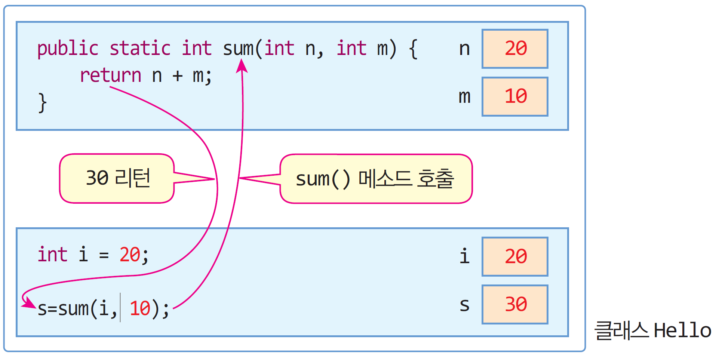
sum() 메소드 호출과 리턴

Slide 6
식별자 (identifier)
식별자란?
클래스, 변수, 상수, 메소드 등에 붙이는 이름
식별자의 원칙
‘@’, ‘#’, ‘!’와 같은 특수 문자, 공백 또는 탭은 식별자로 사용할 수 없으나 ‘_’, ‘$’는 사용 가능
유니코드 문자 사용 가능. 한글 사용 가능
자바 언어의 키워드는 식별자로 사용불가
식별자의 첫 번째 문자로 숫자는 사용불가
‘_’ 또는 ‘$’를 식별자 첫 번째 문자로 사용할 수 있으나 일반적으로 잘 사용하지 않는다.
불린 리터럴 (true, false)과 널 리터럴(null)은 식별자로 사용불가
길이 제한 없음
대소문자 구별
Test와 test는 별개의 식별자

Slide 7
식별자 이름 사례
사용 가능한 예
잘못된 예
int name;
char student_ID; // '_' 사용 가능
void $func() { } // '$' 사용 가능
class Monster3 { } // 숫자 사용 가능
int whatsyournamemynameiskitae; // 길이 제한 없음
int barChart; int barchart; // 대소문자 구분. barChart와 barchart는 다름
int 가격; // 한글 이름 사용 가능
int 3Chapter; // 식별자의 첫문자로 숫자 사용 불가
class if { } // 자바의 예약어 if 사용 불가
char false; // false 사용 불가
void null() { } // null 사용 불가
class %calc { } // '%'는 특수문자

Slide 8
자바 키워드
abstract | continue | for | new | switch
assert | default | if | package | synchronized
boolean | do | goto | private | this
break | double | implements | protected | throw
byte | else | import | public | throws
case | enum | instanceof | return | transient
catch | extends | int | short | try
char | final | interface | static | void
class | finally | long | strictfp | volatile
const | float | native | super | while

Slide 9
좋은 이름 붙이는 언어 관습
기본 : 가독성 높은 이름
목적을 나타내는 이름 붙이기 : s 보다 sum
충분히 긴 이름으로 붙이기 : AVM보다 AutoVendingMachine
자바 언어의 이름 붙이는 관습 : 헝가리언 이름 붙이기
클래스 이름
첫 번째 문자는 대문자로 시작
각 단어의 첫 번째 문자만 대문자
변수, 메소드 이름
첫 단어 이후 각 단어의 첫 번째 문자는 대문자로 시작
상수 이름
모든 문자를 대문자로 표시
public class HelloWorld { }
class AutoVendingMachine { }
int myAge;
boolean IsSingle;
public int getAge() {}
final static double PI = 3.141592;

Slide 10
자바의 데이터 타입
자바의 데이터 타입
기본 타입 : 8 개
boolean
char
byte
short
int
long
float
double
레퍼런스 타입 : 1 개이며 용도는 다음 3 가지
배열(array)에 대한 레퍼런스
클래스(class)에 대한 레퍼런스
인터페이스(interface)에 대한 레퍼런스

Slide 11
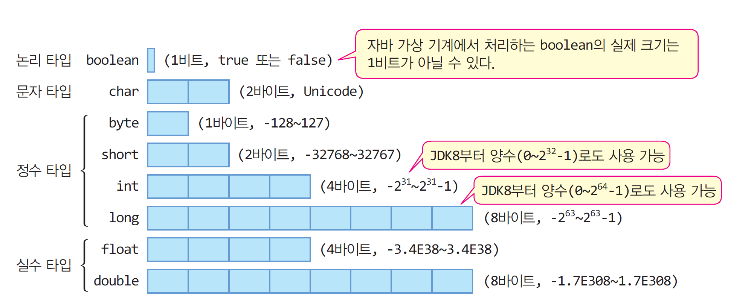
자바의 기본 타입
특징
기본 타입의 크기가 정해져 있음
CPU나 운영체제에 따라 변하지 않음

Slide 12
문자열
문자열은 기본 타입이 아님
String 클래스로 문자열 표현
문자열 리터럴 – “JDK”, “한글”, “계속하세요”
문자열이 섞인 + 연산 -> 문자열 연결
String toolName="JDK";
toolName + 1.8 -> "JDK1.8"
"(" + 3 + "," + 5 + ")" -> "(3,5)"
System.out.println(toolName + "이 출시됨"); // "JDK1.8이 출시됨" 출력

Slide 13
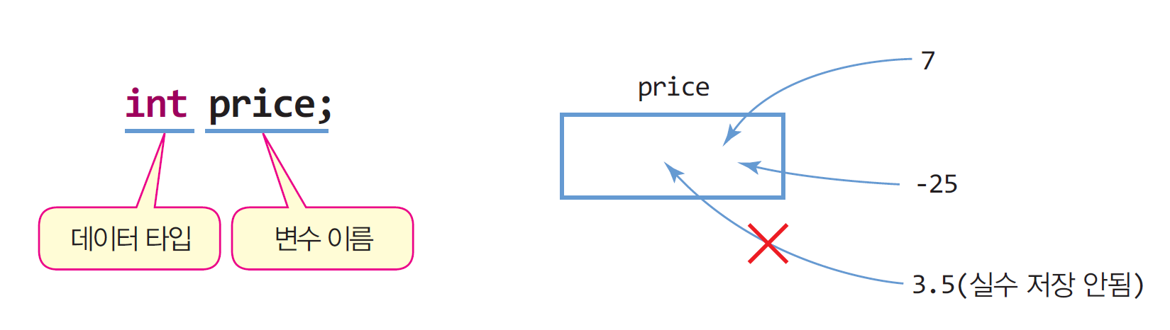
변수와 선언
변수
프로그램 실행 중에 값을 임시 저장하기 위한 공간
변수 값은 프로그램 수행 중 변경될 수 있음
데이터 타입에서 정한 크기의 메모리 할당
변수 선언
변수의 타입 다음에 변수 이름을 적어 변수를 선언

Slide 14
변수 선언 사례
변수 선언 사례
변수 선언과 초기화
선언과 동시에 초기값 지정
변수 읽기와 저장
대입 연산자인 = 다음에 식(expression)
int radius;
char c1, c2, c3; // 3 개의 변수를 한 번에 선언한다.
int radius = 10;
char c1 = 'a', c2 = 'b', c3 = 'c';
double weight = 75.56;
radius = 10 * 5;
c1 = 'r';
weight = weight + 5.0;

Slide 15
리터럴과 정수 리터럴
리터럴(literal)
프로그램에서 직접 표현한 값
정수, 실수, 문자, 논리, 문자열 리터럴 있음
사례) 34, 42.195, ＇%＇, true, ＂hello＂
정수 리터럴
10진수, 8진수, 16진수, 2진수 리터럴
정수 리터럴은 int 형으로 컴파일
long 타입 리터럴은 숫자 뒤에 L 또는 l을 붙여 표시
ex) long g = 24L;
15 -> 10진수 리터럴 15
015 -> 0으로 시작하면 8진수. 십진수로 13
0x15 -> 0x로 시작하면 16진수. 십진수로 21
0b0101 -> 0b로 시작하면 2진수. 십진수로 5
int n = 15;
int m = 015;
int k = 0x15;
int b = 0b0101;

Slide 16
실수 리터럴
소수점 형태나 지수 형태로 표현한 실수
12. 12.0 .1234 0.1234 1234E-4
실수 타입 리터럴은 double 타입으로 컴파일
숫자 뒤에 f(float)나 d(double)을 명시적으로 붙이기도 함
double d = 0.1234;
double e = 1234E-4; // 1234E-4 = 1234x10⁻⁴이므로 0.1234와 동일
float f = 0.1234f;
double w = .1234D; // .1234D와 .1234는 동일

Slide 17
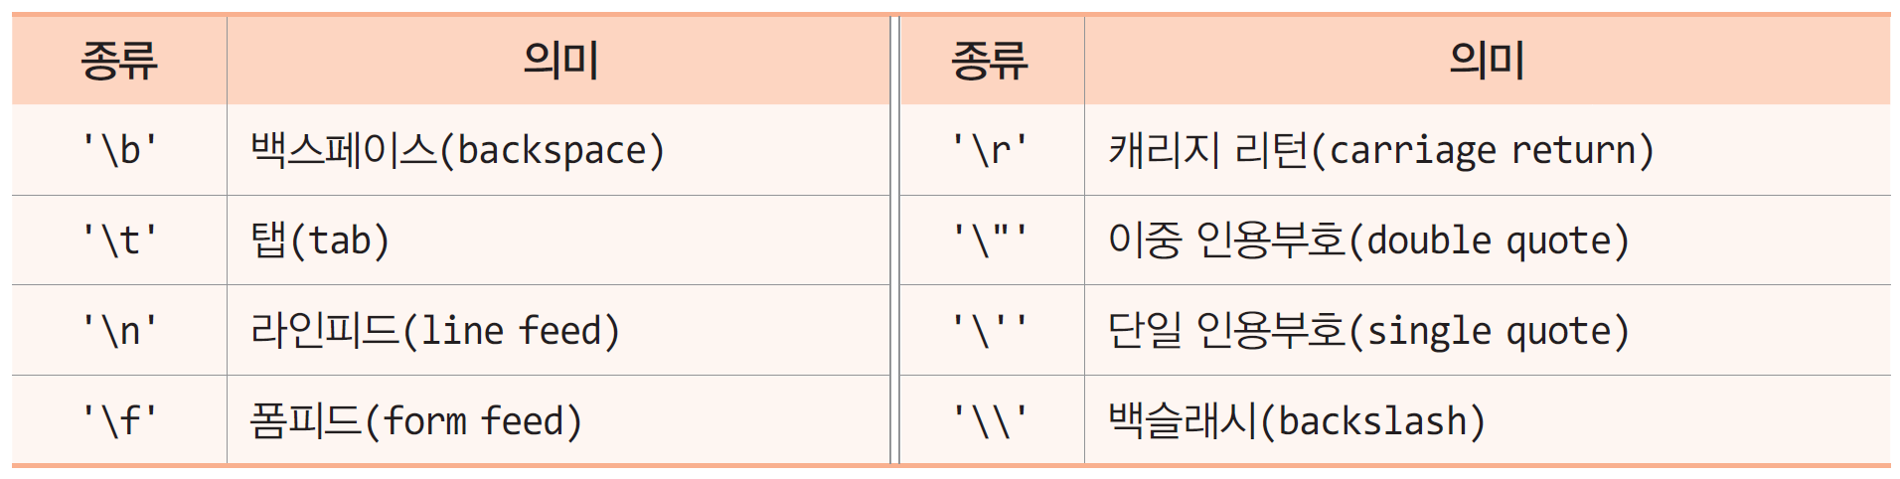
문자 리터럴
단일 인용부호(' ')로 문자 표현
사례) 'w', 'A', '가', '*', '3', '글', \u0041
\u다음에 4자리 16진수(2바이트의 유니코드)
\u0041 -> 문자 'A'의 유니코드(0041)
\uae00 -> 한글문자 '글'의 유니코드(ae00)
특수문자 리터럴은 백슬래시(\)로 시작
char a = 'A';
char b = '글';
char c = \u0041; // 문자 'A'의 유니코드 값(0041) 사용
char d = \uae00; // 문자 '글'의 유니코드 값(ae00) 사용

Slide 18

논리 리터럴과 boolean 타입
논리 리터럴은 2개뿐
true, false
boolean 타입 변수에 치환하거나 조건문에 이용
boolean a = true;
boolean b = 10 > 0; // 10>0가 참이므로 b 값은 true
boolean c = 1; // 타입 불일치 오류. C/C++와 달리 자바에서 1,0을 참, 거짓으로 사용 불가
while(true) { // 무한 루프. while(1)로 사용하면 안 됨
...
}

Slide 19
Tip: 기본 타입 이외의 리터럴
null 리터럴
레퍼런스에 대입 사용
문자열 리터럴(스트링 리터럴)
이중 인용부호로 묶어 표현
사례) "Good", "Morning", "자바", "3.19", "26", "a"
문자열 리터럴은 String 객체로 자동 처리
int n = null; // 기본 타입에 사용 불가
String str = null;
String str = “Good";

Slide 20
Tip. JDK7부터 숫자에 ‘_’ 허용, 가독성 높임
숫자 리터럴의 아무 위치에나 언더스코어(‘_’) 허용
컴파일러는 리터럴에서 ‘_’를 빼고 처리
사용 예
허용되지 않는 4가지 경우
int price = 20_100; // 20100과 동일
long cardNumber = 1234_5678_1357_9998L; // 1234567813579998L와 같음
long controlBits = 0b10110100_01011011_10110011_111110000;
long maxLong = 0x7fff_ffff_ffff_ffffL;
int age = 2______5; // 25와 동일
int x = 15_; // 오류. 리터럴 끝에 사용할 수 없다.
double pi = 3_.14; // 오류. 소수점(.) 앞뒤에 사용할 수 없다.
long idNum = 981231_1234567_L; // 오류. _L(_F) 앞에 사용할 수 없다.
int y = 0_x15; // 오류. 0x 중간이나 끝에 사용할 수 없다. 0x_15(오류)

Slide 21
Tip. var 키워드를 사용하여 변수 타입 생략
var 키워드
Java 10부터 도입된 키워드
var와 동일한 기능으로 C++(2011년 표준부터)의 auto 키워드
지역 변수의 선언에만 사용
변수 타입 선언 생략 : 컴파일러가 변수 타입 추론
사용 예
변수 선언문에 반드시 초깃값 지정
var price = 200; // price는 int 타입으로 결정
var name = "kitae"; // name은 String 타입으로 결정
var pi = 3.14; // pi는 double 타입으로 결정
var point = new Point(); // point는 Point 타입으로 결정(4장 참조)
var v = new Vector<Integer>(); // v는 Vector<integer> 타입으로 결정(7장 참조)
var name; // 컴파일 오류. 변수 name의 타입을 추론할 수 없음

Slide 22
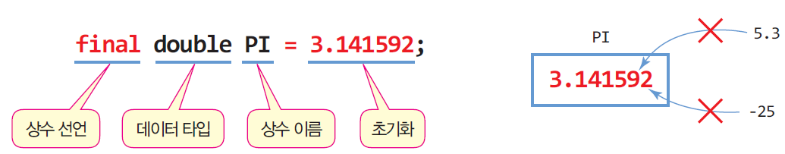
상수
상수 선언
final 키워드 사용
선언 시 초기값 지정
실행 중 값 변경 불가

Slide 23
예제 2-2 : 변수, 리터럴, 상수 활용
원의 면적을 구하는 프로그램을 작성해보자.
public class CircleArea {
public static void main(String[] args) {
final double PI = 3.14; // 원주율을 상수로 선언
double radius = 10.0; // 원의 반지름
double circleArea = radius*radius*PI; // 원의 면적 계산
// 원의 면적을 화면에 출력한다.
System.out.println("원의 면적 = " + circleArea);
}
}
원의 면적 = 314.0

Slide 24
자동 타입 변환
자동 타입 변환
작은 타입은 큰 타입으로 자동 변환
컴파일러에 의해 이루어짐
치환문(=)이나 수식 내에서 타입이 일치하지 않을 때
long m = 25; // 25는 int 타입. 25가 long 타입으로 자동 변환되는 사례
2 5
32비트
m
0 0 2 5
64비트
double d = 3.14 * 10; // 실수 연산을 하기 위해 10이 10.0으로 자동 변환
// 다른 피연산자 3.14가 실수이기 때문

Slide 25
강제 타입 변환
자동 타입 변환이 안 되는 경우 : 큰 타입이 작은타입으로 변환할 때
강제 타입 변환
개발자가 필요하여 강제로 타입 변환을 지시
() 안에 변환할 타입 지정
강제 변환은 값 손실 우려
int n = 300;
byte b = n; // 컴파일 오류. int 타입이 byte로 자동 변환 안 됨
강제 타입 변환하려면, byte b = (byte)n; 로 수정
byte b = (byte)n; 에 따른 손실
double d = 1.9;
int n = (int)d; // n = 1
정수 300
n
0x0000012C
32비트
강제 타입 변환으로
소숫점 이하 0.9 손실
b
0x2C
8비트
정수 44
44 = 300%256

Slide 26
예제 2-3 : 타입 변환
자동 타입 변환과 강제 타입 변환의 이해를 위한 예제이다.
다음 소스의 실행 결과는 무엇인가?
public class TypeConversion {
public static void main(String[] args) {
byte b = 127;
int i = 100;
System.out.println(b+i);
System.out.println(10/4);
System.out.println(10.0/4);
System.out.println((char)0x12340041);
System.out.println((byte)(b+i));
System.out.println((int)2.9 + 1.8);
System.out.println((int)(2.9 + 1.8));
System.out.println((int)2.9 + (int)1.8);
}
}
강제 타입 변환 결과 0x41이 되며, 문자 A의 코드임
227
2
2.5
A
-29
3.8
4
3

Slide 27
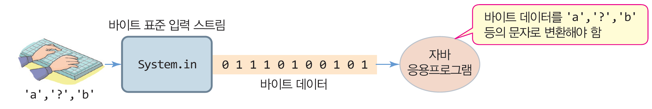
자바에서 키 입력
System.in
키보드로부터 직접 읽는 자바의 표준 입력 스트림
키 값을 바이트(문자 아님)로 리턴
System.in을 사용할 때 문제점
키 값을 바이트 데이터로 넘겨주므로 응용프로그램이 문자 정보로 변환해야 함

Slide 28
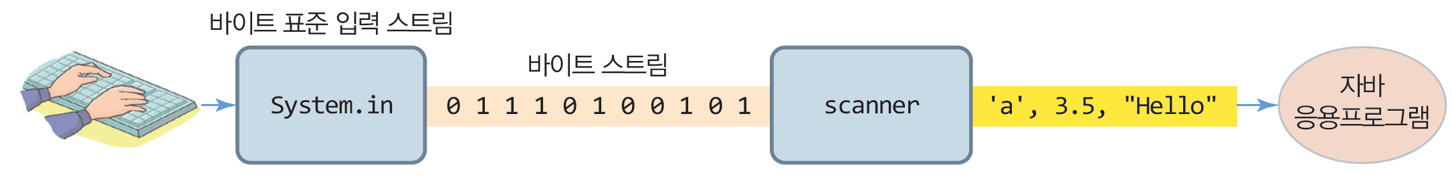
Scanner로 쉽게 키 입력
Scanner 클래스
System.in에게 키를 읽게 하고, 읽은 바이트를 문자, 정수, 실수, 불린, 문자열 등 다양한 타입으로 변환하여 리턴
java.util.Scanner 클래스
객체 생성
System.in에게 키를 읽게 하고, 원하는 타입으로 변환하여 리턴
import java.util.Scanner; // import 문 필요
...
Scanner a = new Scanner(System.in); // Scanner 객체 생성

Slide 29
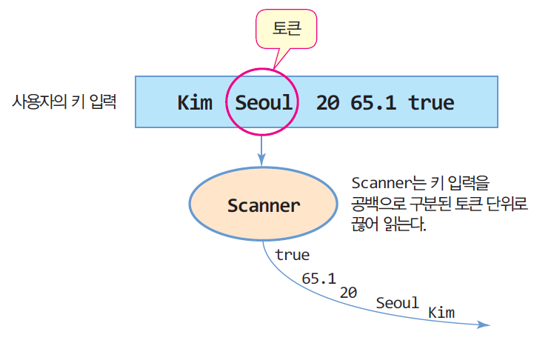
Scanner를 이용한 키 입력
Scanner에서 키 입력 받기
Scanner는 입력되는 키 값을 공백으로 구분되는 아이템 단위로 읽음
공백 문자 : ‘\t’, ‘\f’, ‘\r’, ‘ ’, ‘\n’
개발자가 원하는 다양한 타입의 값으로 바꾸어 읽을 수 있음
Scanner scanner = new Scanner(System.in);
String name = scanner.next(); // "Kim"
String city = scanner.next(); // "Seoul"
int age = scanner.nextInt(); // 20
double weight = scanner.nextDouble(); // 65.1
boolean single = scanner.nextBoolean(); // true

Slide 30
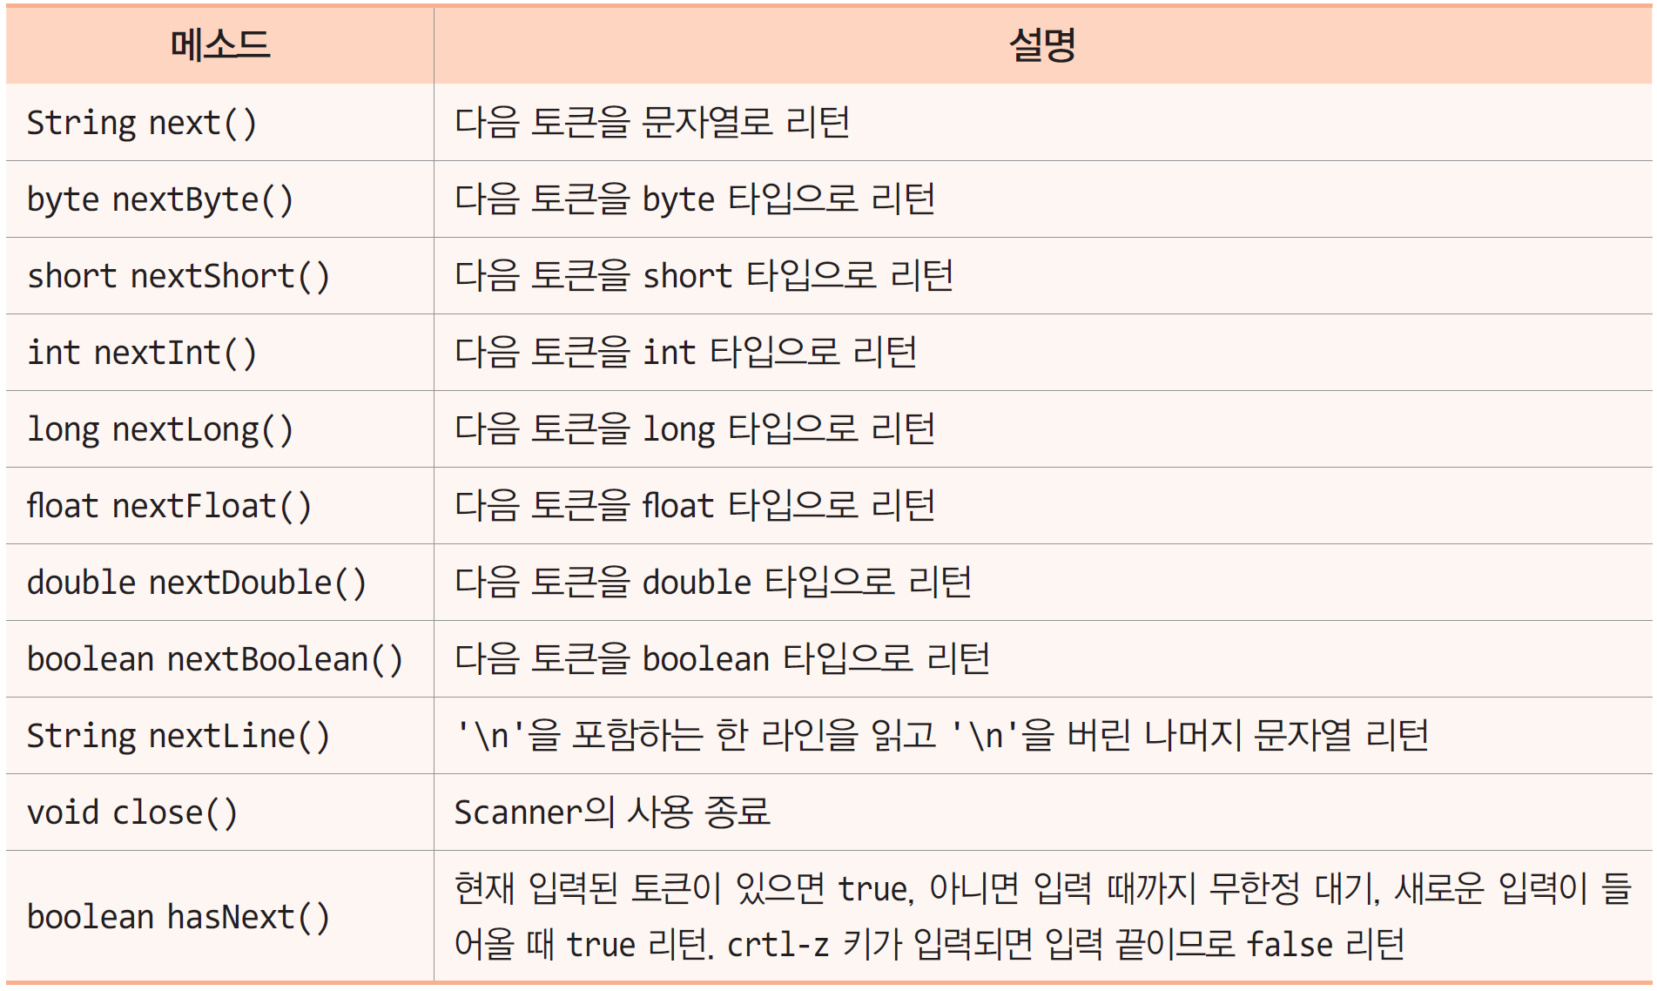
Scanner 주요 메소드

Slide 31
예제 2-4 : Scanner를 이용한 키 입력 연습
import java.util.Scanner;
public class ScannerEx {
public static void main(String args[]) {
System.out.println("이름, 도시, 나이, 체중, 독신 여부를 빈칸으로 분리하여 입력하세요");
Scanner scanner = new Scanner(System.in);
String name = scanner.next(); // 문자열 읽기
System.out.print("이름은 " + name + ", ");
String city = scanner.next(); // 문자열 읽기
System.out.print("도시는 " + city + ", ");
int age = scanner.nextInt(); // 정수 읽기
System.out.print("나이는 " + age + "살, ");
double weight = scanner.nextDouble(); // 실수 읽기
System.out.print("체중은 " + weight + "kg, ");
boolean single = scanner.nextBoolean(); // 논리값 읽기
System.out.println("독신 여부는 " + single + "입니다.");
scanner.close(); // scanner 닫기
}
}
Scanner를 이용하여
이름, 도시, 나이, 체중,
독신 여부를 입력 받고
다시 출력하는
프로그램을 작성하라.
이름, 도시, 나이, 체중, 독신 여부를 빈칸으로 분리하여 입력하세요.
Kim Seoul 20 65.1 true
이름은 Kim, 도시는 Seoul, 나이는 20살, 체중은 65.1kg, 독신 여부는 true입니다.

Slide 32
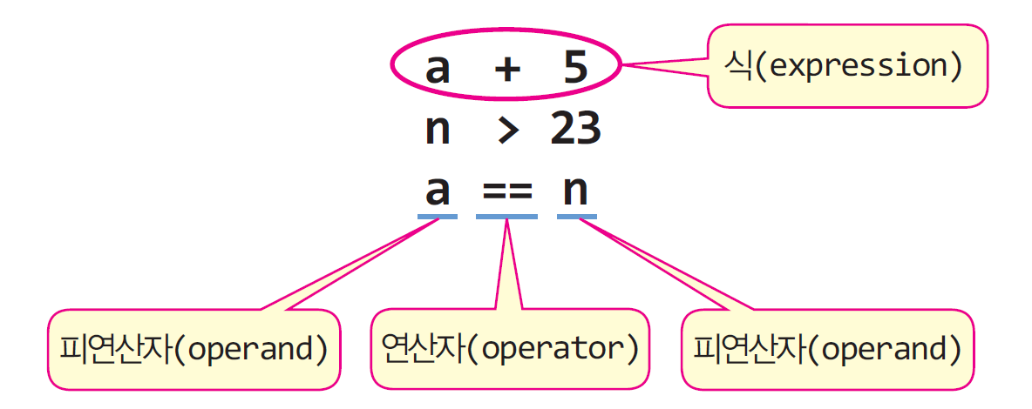
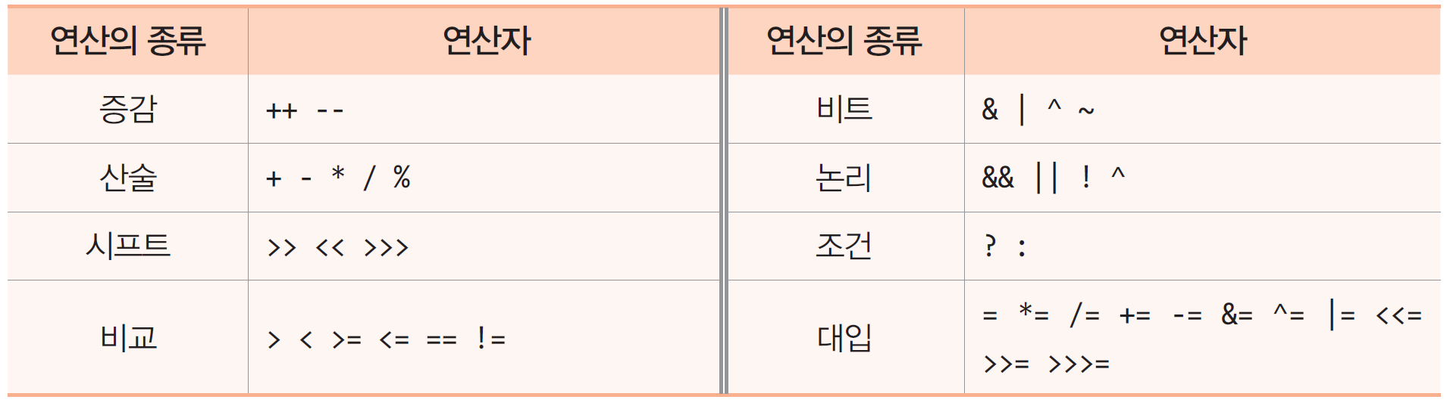
식과 연산자
연산 : 주어진 식을 계산하여 결과를 얻어내는 과정

Slide 33
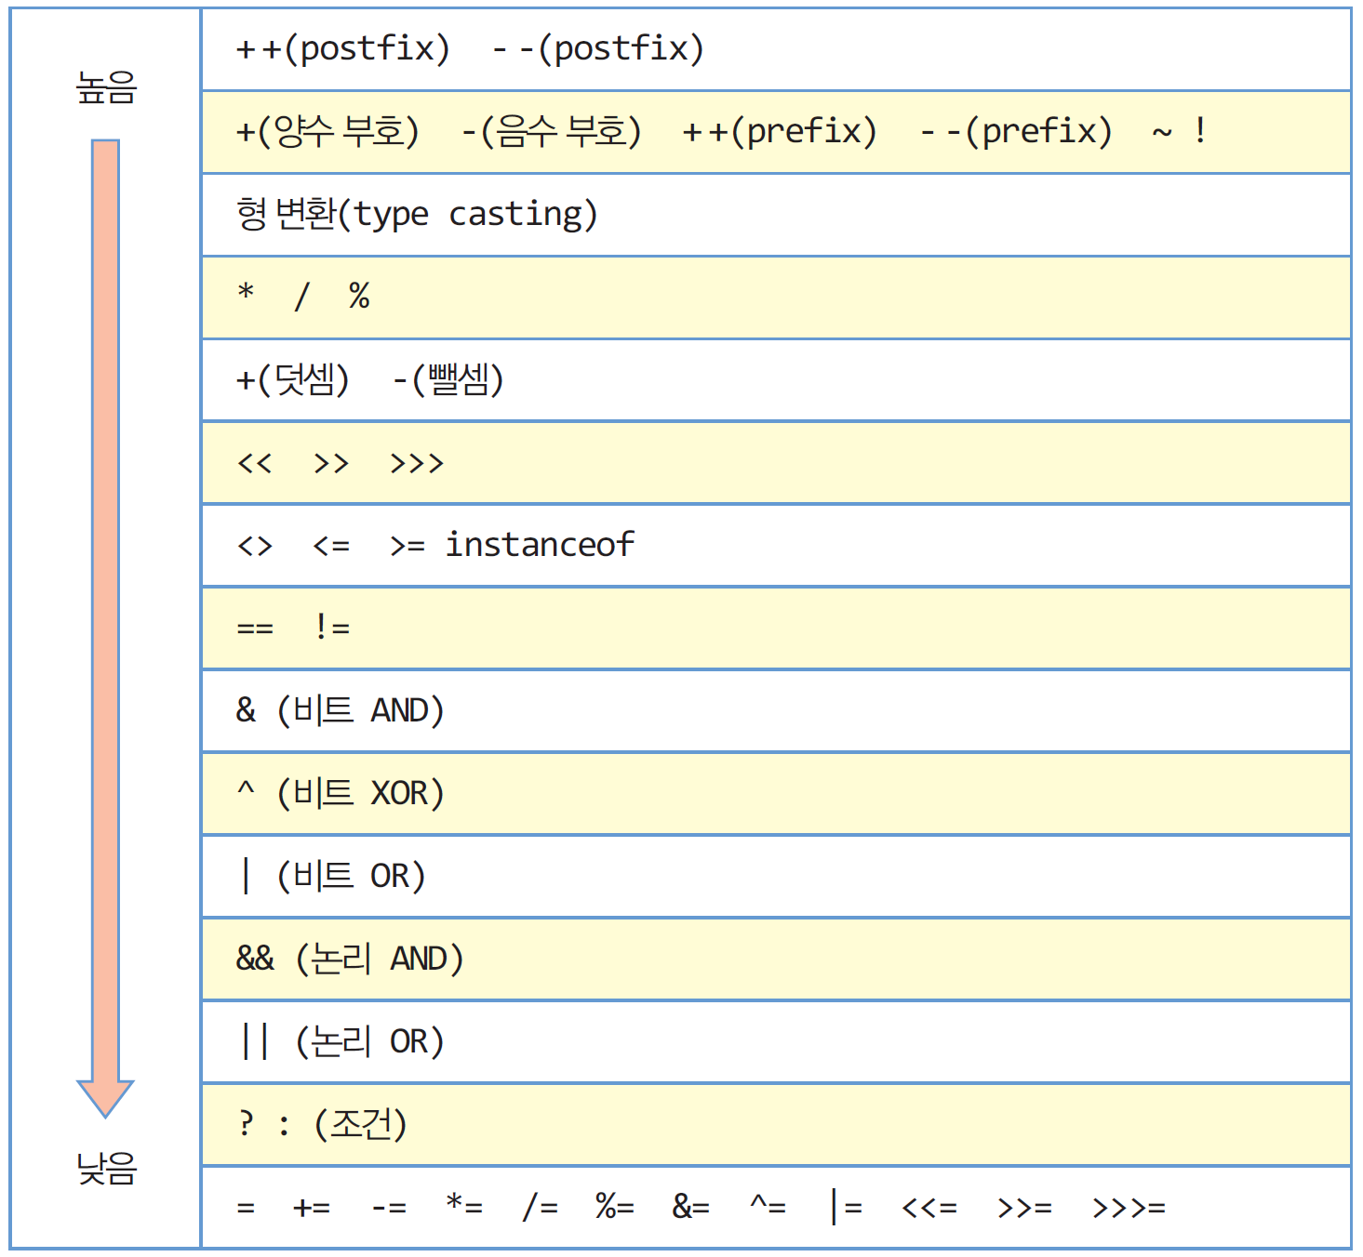
연산자 우선순위
같은 우선순위의 연산자
왼쪽에서 오른쪽으로 처리
예외)오른쪽에서 왼쪽으로
대입 연산자, --, ++, +,-(양수 음수 부호), !, 형 변환은 오른쪽에서 왼쪽으로 처리
괄호는 최우선순위
괄호가 다시 괄호를 포함한 경우는 가장 안쪽의 괄호부터 먼저 처리

Slide 34
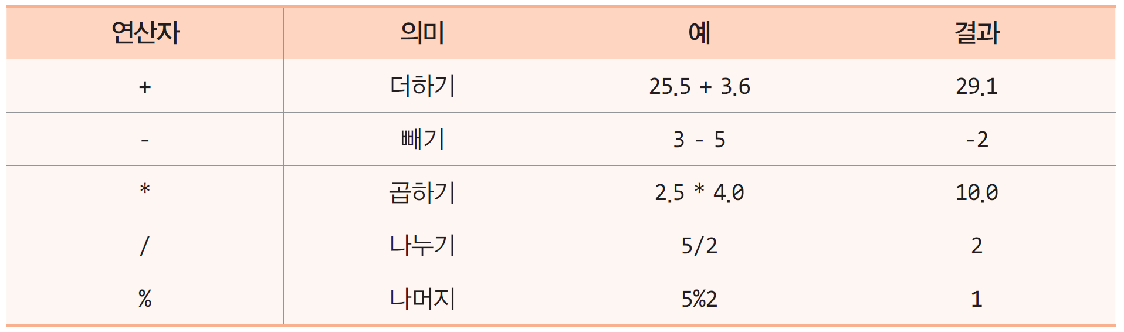
산술 연산자
산술 연산자
더하기(+), 빼기(-), 곱하기(*), 나누기(/), 나머지(%)
/와 % 응용
10의 자리와 1의 자리 분리
n이 홀수인지 판단
69/10 = 6 ← 몫 6
69%10 = 9 ← 나머지 9
int r = n % 2; // r이 1이면 n은 홀수, 0이면 짝수

Slide 35
예제 2-5 : /와 % 산술 연산
초 단위의 정수를 입력받고, 몇 시간, 몇 분, 몇 초인지 출력하는 프로그램을 작성하라.
import java.util.Scanner;
public class ArithmeticOperator {
public static void main(String[] args) {
Scanner scanner = new Scanner(System.in);
System.out.print("정수를 입력하세요: ");
int time = scanner.nextInt(); // 정수 입력
int second = time % 60; // 60으로 나눈 나머지는 초
int minute = (time / 60) % 60; // 60으로 나눈 몫을 다시 60으로 나눈 나머지는 분
int hour = (time / 60) / 60; // 60으로 나눈 몫을 다시 60으로 나눈 몫은 시간
System.out.print(time + "초는 ");
System.out.print(hour + "시간, ");
System.out.print(minute + "분, ");
System.out.println(second + "초입니다.");
scanner.close();
}
}
정수를 입력하세요:5000
5000초는 1시간, 23분, 20초입니다.

Slide 36
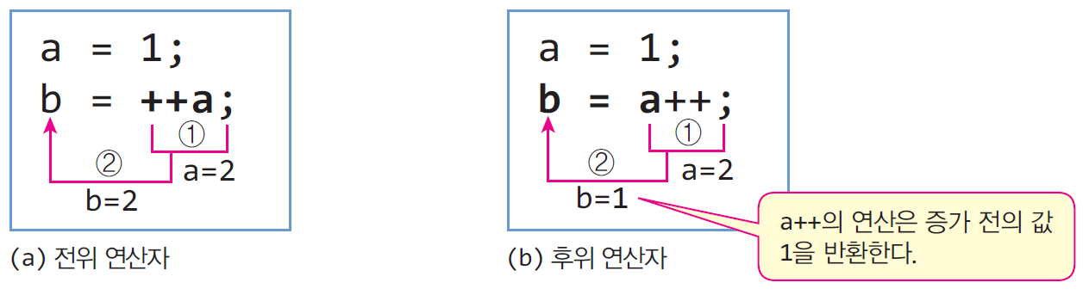
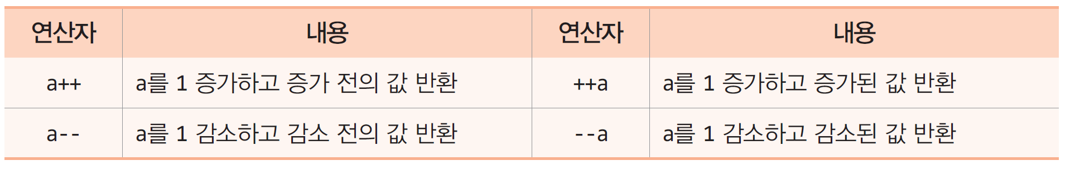
증감 연산
1 증가 혹은 감소 시키는 연산
++, --

Slide 37
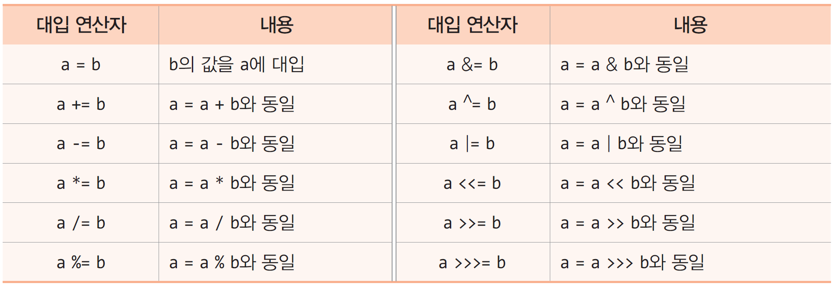
대입 연산
연산의 오른쪽 결과는 왼쪽 변수에 대입
int a = 1, b = 3;
a = b; // b 값을 a에 대입하여 a=3
a += b; // a = a + b의 연산이 이루어져, a=6. b는 3 그대로

Slide 38
예제 2-6 : 대입 연산자와 증감 연산자 사용
다음 코드의 실행 결과는 무엇인가?
public class AssignmentIncDecOperator {
public static void main(String[] args) {
int a=3, b=3, c=3;
// 대입 연산자 사례
a += 3; // a=a+3 = 6
b *= 3; // b=b*3 = 9
c %= 2; // c=c%2 = 1
System.out.println("a=" + a + ", b=" + b + ", c=" + c);
int d=3;
// 증감 연산자 사례
a = d++; // a=3, d=4
System.out.println("a=" + a + ", d=" + d);
a = ++d; // d=5, a=5
System.out.println("a=" + a + ", d=" + d);
a = d--; // a=5, d=4
System.out.println("a=" + a + ", d=" + d);
a = --d; // d=3, a=3
System.out.println("a=" + a + ", d=" + d);
}
}
a=6, b=9, c=1
a=3, d=4
a=5, d=5
a=5, d=4
a=3, d=3

Slide 39
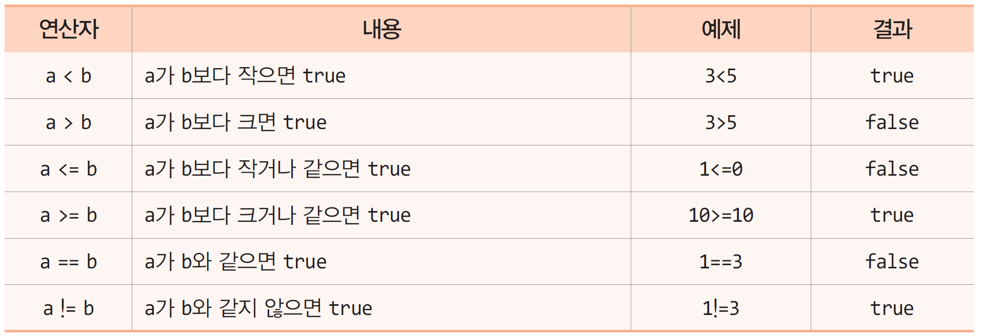
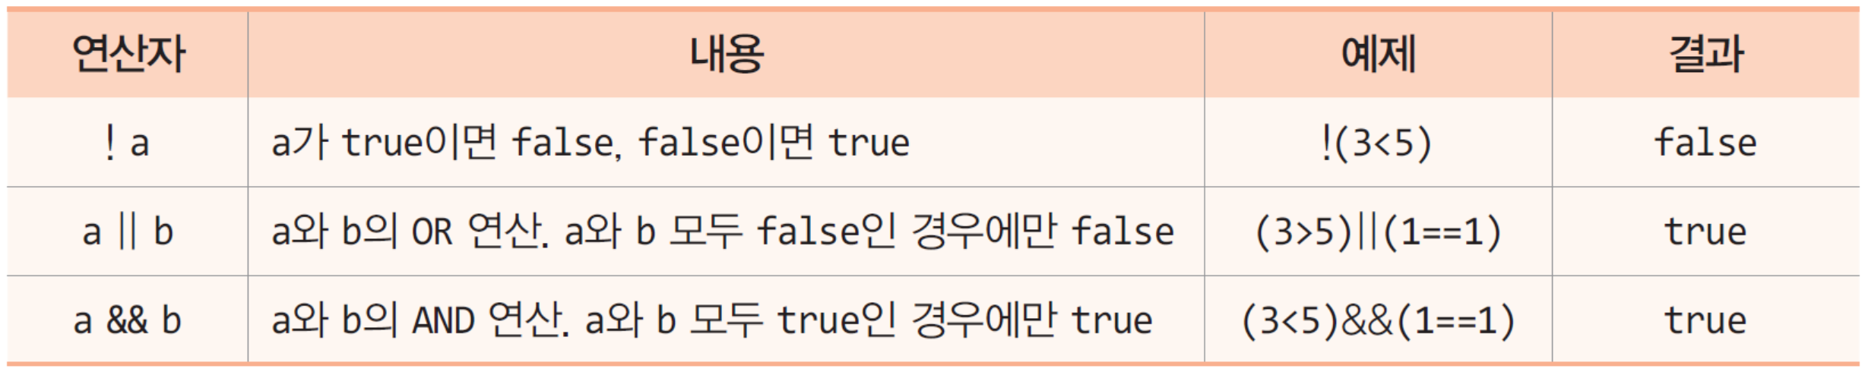
비교 연산과 논리 연산
비교 연산
두 피연산자를 비교하여 true 또는 false의 논리 값을 내는 연산
논리 연산
논리 값으로 NOT, OR, AND 논리 연산. 논리 값을 내는 연산

Slide 40
비교 연산과 논리 연산의 복합 사례
// 나이(int age)가 20대인 경우
(age >= 20) && (age < 30)
// 문자(char c)가 대문자인 경우
(c >= 'A') && (c <= 'Z')
// (x,y)가 (0,0)과 (50,50)의 사각형 내에 있음
(x>=0) && (y>=0) && (x<=50) && (y<=50)
20 <= age < 30 // 오류

Slide 41
예제 2-7 : 비교 연산자와 논리 연산자 사용하기
다음 소스의 실행 결과는 무엇인가?
public class LogicalOperator {
public static void main (String[] args) {
// 비교 연산
System.out.println('a' > 'b');
System.out.println(3 >= 2);
System.out.println(-1 < 0);
System.out.println(3.45 <= 2);
System.out.println(3 == 2);
System.out.println(3 != 2);
System.out.println(!(3 != 2));
// 비교 연산과 논리 연산 복합
System.out.println((3 > 2) && (3 > 4));
System.out.println((3 != 2) || (-1 > 0));
}
}
false
true
true
false
false
true
false
false
true

Slide 42
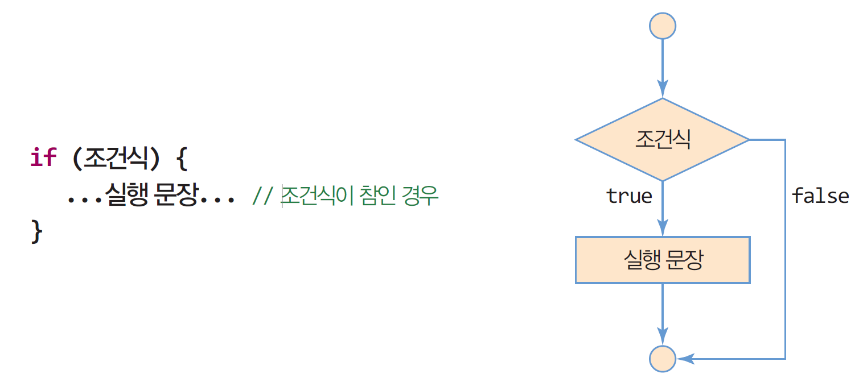
단순 if문
단순 if 문
if의 괄호 안에 조건식(논리형 변수나 논리 연산)
실행문장이 단일 문장인 경우 둘러싸는 {, } 생략 가능
if(n%2 == 0) {
System.out.println(n + "은 짝수입니다.");
}

Slide 43
예제 2-10 : if문 사용하기
시험 점수가 80점이 이상이면 합격 판별을 하는 프로그램을 작성하시오.
import java.util.Scanner;
public class SuccessOrFail {
public static void main (String[] args) {
Scanner scanner = new Scanner(System.in);
System.out.print("점수를 입력하시오: ");
int score = scanner.nextInt();
if (score >= 80)
System.out.println("축하합니다! 합격입니다.");
scanner.close();
}
}
점수를 입력하시오: 95
축하합니다! 합격입니다.

Slide 44
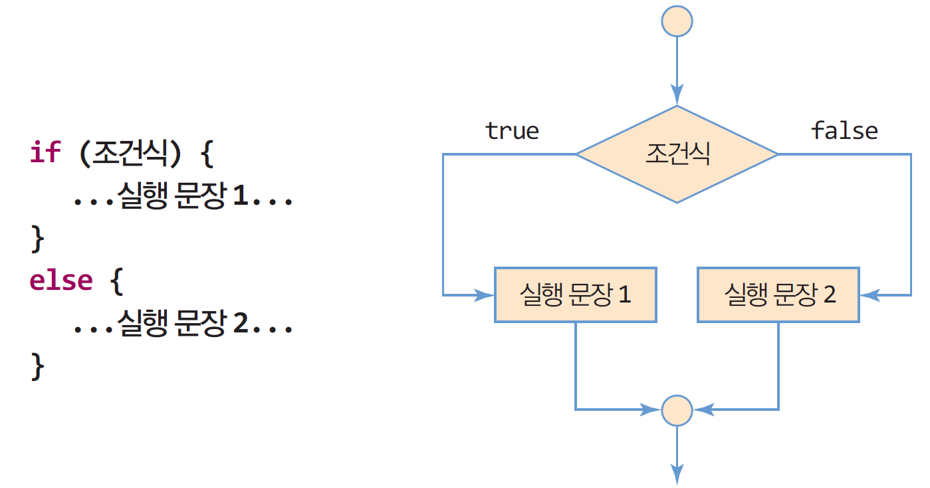
조건문 – if-else
if-else 문
조건식이 true면 실행문장1 실행 후 if-else문을 벗어남
false인 경우에 실행문장2 실행후, if-else문을 벗어남

Slide 45
예제 2-11 : if-else 사용하기
입력된 수가 3의 배수인지 판별하는 프로그램을 작성하시오.
import java.util.Scanner;
public class MultipleOfThree {
public static void main (String[] args) {
Scanner in = new Scanner(System.in);
System.out.print("수를 입력하시오: ");
int number = in.nextInt();
if (number % 3 == 0)
System.out.println("3의 배수입니다.");
else
System.out.println("3의 배수가 아닙니다.");
scanner.close();
}
}
수를 입력하시오: 129
3의 배수입니다.

Slide 46
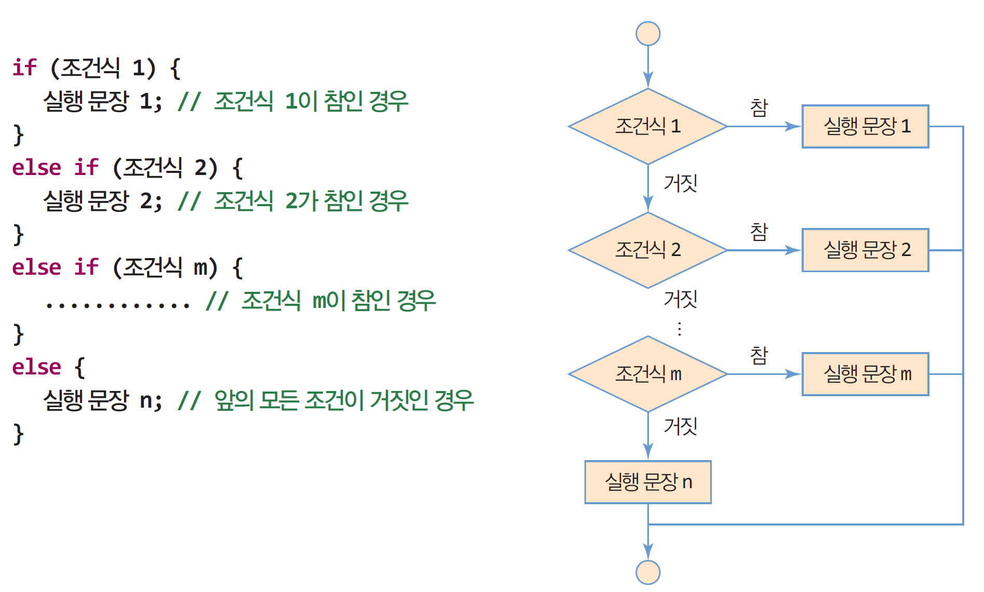
다중 if-else 문
다중 if-else 문
if-else가 연속되는 모양
조건문이 너무 많은 경우, switch 문 사용 권장

Slide 47
예제 2-12 : 다중 if-else로 학점 매기기
다중 if-else문을 이용하여 입력받은 성적에 대해
학점을 부여하는 프로그램을 작성해보자.
import java.util.Scanner;
public class Grading {
public static void main(String[] args) {
char grade;
Scanner scanner = new Scanner(System.in);
System.out.print("점수를 입력하세요(0~100): ");
int score = scanner.nextInt(); // 점수 읽기
if(score >= 90) // score가 90 이상
grade = 'A';
else if(score >= 80) // score가 80 이상 90 미만
grade = 'B';
else if(score >= 70) // score가 70 이상 80 미만
grade = ＇C＇;
else if(score >= 60) // score가 60 이상 70 미만
grade = 'D';
else // score가 60 이만
grade = 'F';
System.out.println("학점은 "+ grade + "입니다.");
scanner.close();
}
}
점수를 입력하세요(0~100): 89
학점은 B입니다.

Slide 48
예제 2-13 : 중첩 if-else 문 사례
점수와 학년을 입력 받아 60점 이상이면 합격,
미만이면 불합격을 출력한다. 4학년의 경우 70점 이상이어야 합격이다.
import java.util.Scanner;
public class NestedIf {
public static void main(String[] args) {
Scanner scanner = new Scanner(System.in);
System.out.print("점수를 입력하세요(0~100): ");
int score = scanner.nextInt();
System.out.print("학년을 입력하세요(1~4): ");
int year = scanner.nextInt();
if(score >= 60) { // 60점 이상
if(year != 4)
System.out.println("합격!"); // 4학년 아니면 합격
else if(score >= 70)
System.out.println("합격!"); // 4학년이 70점 이상이면 합격
else
System.out.println("불합격!"); // 4학년이 70점 미만이면 불합격
}
else // 60점 미만 불합격
System.out.println("불합격!");
scanner.close();
}
}
점수를 입력하세요(0~100): 65
학년을 입력하세요(1~4): 4
불합격!

Slide 49
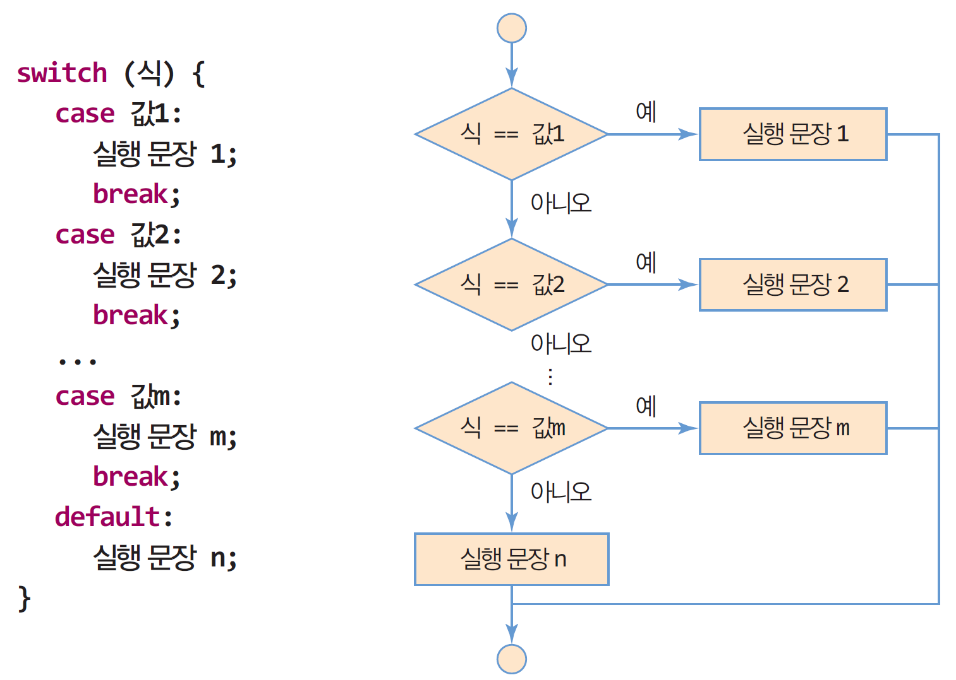
switch문
switch문은 식과 case 문의 값과 비교
case의 비교 값과 일치하면 해당 case의 실행문장 수행
break를 만나면 switch문을 벗어남
case의 비교 값과 일치하는 것이 없으면 default 문 실행
default문은 생략 가능

Slide 50
예제 2-14 switch 문으로 학점 매기기
예제 2-12의 성적 매기는
코드를 switch 문으로
작성하라.
import java.util.Scanner;
public class GradingSwitch {
public static void main (String[] args) {
Scanner scanner = new Scanner(System.in);
char grade;
System.out.print("점수를 입력하세요(0~100): ");
int score = scanner.nextInt();
switch (score/10) {
case 10: // score = 100
case 9: // score는 90~99
grade = 'A';
break;
case 8: // score는 80~89
grade = 'B';
break;
case 7: // score는 70~79
grade = 'C';
break;
case 6: // score는 60~69
grade = 'D';
break;
default: // score는 59 이하
grade = 'F';
}
System.out.println("학점은 "+grade+"입니다");
scanner.close();
}
}
점수를 입력하세요(0~100): 89
학점은 B입니다.

Slide 51
switch문에서 벗어나기
switch문 내의 break문
break문 만나면 switch문 벗어남
case 문에 break문이 없다면, 다음 case문으로 실행 계속
언젠가 break를 만날 때까지 계속 내려 가면서 실행
char grade='A';
switch (grade) {
case 'A':
System.out.println("90 ~ 100점입니다.");
break;
case 'B':
System.out.println("80 ~ 89점입니다.");
break;
case 'C':
System.out.println("70 ~ 79점입니다.");
break;
}
90 ~ 100점입니다.
80 ~ 89점입니다.

Slide 52
case 문의 값
case 문의 값
문자, 정수, 문자열 리터럴만 허용
실수 리터럴은 허용되지 않음
int b;
switch(b%2) {
case 1 : ...; break;
case 2 : ...; break;
}
char c;
switch(c) {
case '+' : ...; break;
case '-' : ...; break;
}
String s = "예";
switch(s) {
case "예" : ...; break;
case "아니요" : ...; break;
}
switch(a) {
case a : // 오류. 변수 사용 안됨
case a > 3 : // 오류. 수식 안됨
case a == 1 : // 오류. 수식 안됨
}
정수 리터럴
사용 가능
문자 리터럴
사용 가능
문자열 리터럴
사용 가능

Slide 53
예제 2-15 : switch 문 활용
switch 문을 이용하여 커피 메뉴의 가격을 알려주는 프로그램을 작성하라.
에스프레소, 카푸치노, 카페라떼는 3500원이고, 아메리카노는 2000원이다.
import java.util.Scanner;
public class CoffeePrice {
public static void main(String[] args) {
Scanner scanner = new Scanner(System.in);
System.out.print("무슨 커피 드릴까요? ");
String order = scanner.next();
int price=0;
switch (order) {
case "에스프레소":
case "카푸치노":
case "카페라떼":
price = 3500;
break;
case "아메리카노" :
price = 2000;
break;
default:
System.out.println("메뉴에 없습니다!");
}
if(price != 0)
System.out.print(order + "는 " + price + "원입니다");
scanner.close();
}
}
무슨 커피 드릴까요? 에스프레소
에스프레소는 3500원입니다

